Slide 1
Zespół Szkół Ponadpodstawowych w Łodzierzy

Slide 2
Zespół Szkół Ponadpodstawowych w Łodzierzy,
77-200 Miastko,
Łodzierz 11,
tel.fax 59 857 2409,
e-mail zsp@lodzierz.pl,
www.lodzierz.pl

Slide 3
Kierunki kształcenia
TECHNIKUM
LOGISTYKI
SPRZEDAWCA
KUCHARZ
KLASY
WIELOZAWODOWE

Slide 4
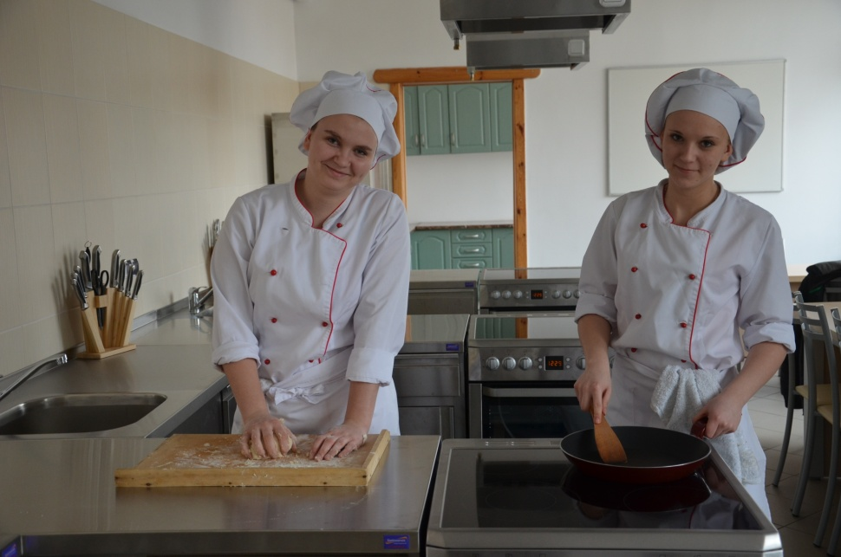
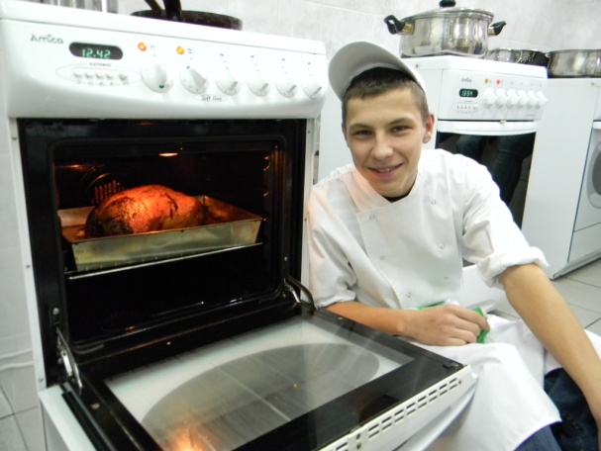
Technik żywienia i usług gastronomicznych:
zajmuje się organizacją żywienia i urządzania zakładów gastronomicznych,
kieruje pracami w zakresie sporządzania potraw i obsługi konsumenta,
organizuje promocję, reklamę, przygotowuje oferty usług gastronomicznych.

Slide 5
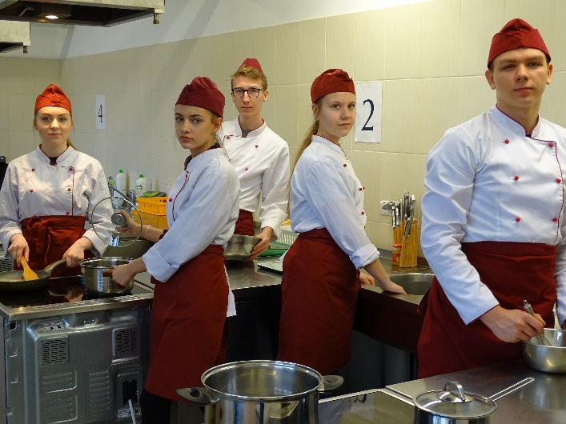
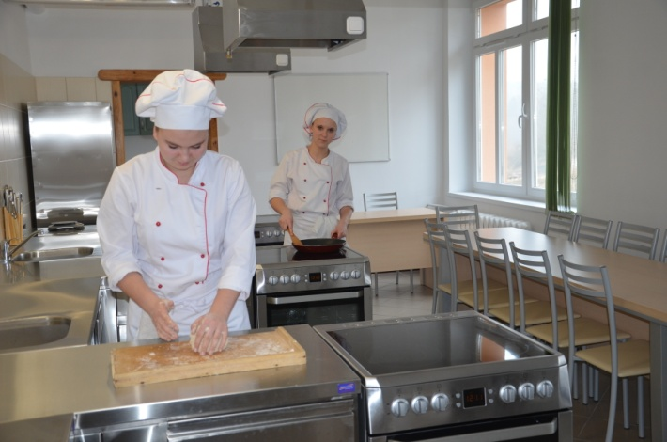
Możliwości zatrudnienia:
zakłady żywieniowe typu otwartego, np. restauracje, bary, kawiarnie,
zakłady typu zamkniętego, np. stołówki szkolne, szpitale, domy opieki, sanatoria,
powadzenie własnej działalności gospodarczej w zakresie żywienia.
Kształcenie praktyczne odbywają się w nowocześnie wyposażonych pracowniach gastronomicznych i pracowni dekorowania i nakrywania do stołu na terenie szkoły.
Praktyki wakacyjne – w zakładach gastronomicznych w kraju i za granicą.
Dyplom potwierdzający kwalifikacje zawodowe w zawodzie technik żywienia i usług gastronomicznych jest honorowany przez kraje Unii Europejskiej.

Slide 6
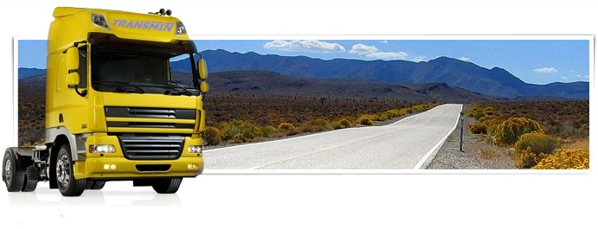
TECHNIKUM SPEDYCJI
Spedytor jest koordynatorem i organizatorem procesu transportowego.
Spedytor zawodowo podejmuje się wysłania lub odbioru przesyłki towarowej oraz innych czynności związanych z jej obsługą i przewozem. Spedytor uczestniczy w procesie transportowo – spedycyjnym we wszystkich jego etapach, z zastosowaniem różnych środków transportu.
Spedytor należy do zawodów usługowych, swoją pracę wykonuje w pomieszczeniach biurowych odpowiednio wyposażonych w podstawowe narzędzia pracy takie jak komputer, fax i telefon, służące mu do umawiania się z klientami, uzgadniania warunków umowy oraz kontraktowania się z urzędami i instytucjami

Slide 7
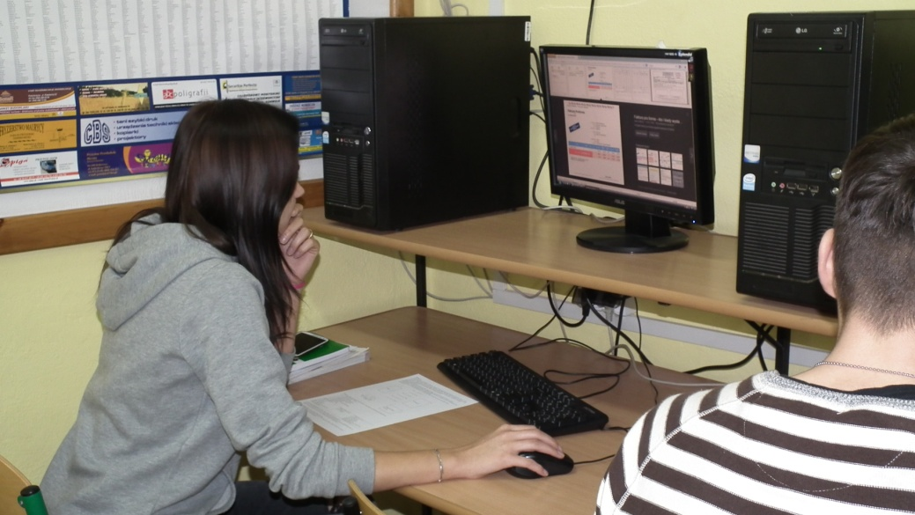
Możliwości zatrudnienia:
przedsiębiorstwa spedycyjne,
przedsiębiorstwa transportowe,
agencje celne,
bazy transportowe,
prowadzenie własnej działalności gospodarczej.

Slide 8
Nauka zawodu trwa 5 lat w technikum o specjalności – technik spedytor i kończy się egzaminem państwowym potwierdzającym kwalifikacje absolwenta.
Nauka zawodu odbywa się w szkole. Praktyka zawodowa odbywa się w trzeciej klasie w firmach zajmujących się spedycją i transportem.

Slide 9
TECHNIKUM LOGISTYKI
Technik logistyk – zawód z przyszłością.
Zadaniem logistyka jest dostarczyć właściwy towar, właściwemu klientowi, we właściwej ilości, we właściwym czasie, na właściwe miejsce, we właściwym stanie i po właściwych, czyli możliwie najniższych kosztach.
Bardzo duże zapotrzebowanie na specjalistów z zakresu logistyki wynika z faktu, że wszystko, co wytworzy przemysł, musi być gdzieś przewiezione, dostarczone, przechowane. Tą dziedziną działalności gospodarczej zajmuje się logistyka.

Slide 10
Logistyka to przepływ materiałów, informacji i pieniędzy w przedsiębiorstwach i między nimi.
Do najpopularniejszych branż, które poszukują logistyków należą przede wszystkim przemysł, budownictwo, handel i usługi oraz informatyka i telekomunikacja. Na rynku istnieje wiele firm specjalizujących się w spedycji krajowej i międzynarodowej.

Slide 11
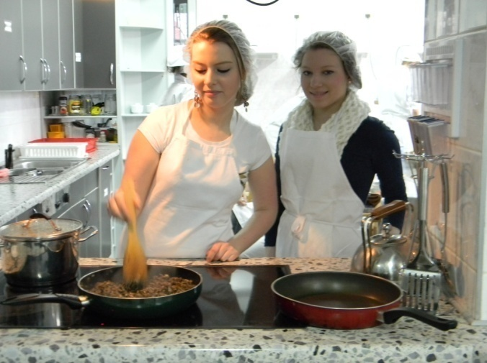
Branżowa Szkoła I stopnia KUCHARZ
Podstawowe zadania kucharza:
przygotowanie potraw i napojów,
dekorowanie i ekspedycja potraw,
komponowanie posiłków,
przechowywanie, magazynowanie surowców, półproduktów, produktów spożywczych i potraw,
przygotowanie, organizacja stanowiska pracy zgodnie z zasadami sanitarno-higienicznymi

Slide 12
Możliwości zatrudnienia:
restauracje, bary, kawiarnie, hotelowe zakłady gastronomiczne,
pensjonaty, domy wczasowe, restauracje na statkach i promach,
szpitale, sanatoria, szkoły, internaty, stołówki w zakładach pracy,
prowadzenie własnej działalności gospodarczej.
Kształcenie praktyczne będzie odbywać się w nowoczesnej pracowni żywienia i pracowni dekorowania i nakrywania do stołu na terenie szkoły. Praktyki zawodowe – w zakładach gastronomicznych.

Slide 13
Branżowa Szkoła I stopnia -SPRZEDAWCA
Uczniowie tego kierunku zdobywają umiejętności i wiedzę z zakresu:
stosowania nowoczesnych i specjalnych form sprzedaży,
prowadzenia ewidencji sprzedaży oraz wystawiania dokumentów związanych z obrotem towarowym,
obsługiwania urządzeń i sprzętu technicznego stosowanych w nowoczesnych sklepach,
korzystania z informacji o towarach z prospektów, ulotek, poradników oraz kodów informacyjnych w oparciu o posiadana wiedzę towaroznawczą,
stosowania przepisów dotyczących uprawnień klienta z tytułu gwarancji lub niezgodności towaru z umową,
działania zgodnie z zasadami etyki i kultury zawodu.

Slide 14
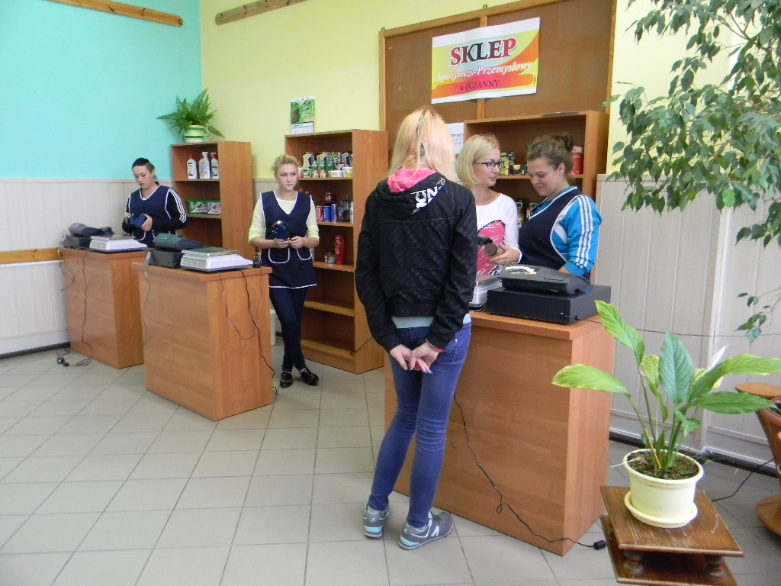
Możliwości zatrudnienia:
punkty sprzedaży detalicznej i hurtowej,
salony sprzedaży,
akwizycja,
przygotowanie do prowadzenia działalność gospodarczej na własny rachunek

Slide 15
BS I st.-KLASA WIELOZAWODOWA
Szkoła oferuje możliwość kształcenia w następujących zawodach:
murarz,
tynkarz,
fryzjer,
ogrodnik,
rolnik,
kierowca-mechanik
elektryk,
wędliniarz,
cukiernik,
piekarz,
stolarz,
sprzedawca,
kucharz
blacharz samochodowy
inne zawody

Slide 16
Nauka w klasie wielozawodowej trwa 3 lata. Uczniowie, zgodnie ze swoimi zainteresowaniami wybierają zawód. Szkoła pomaga w poszukiwaniu praktyk u pracodawców.
Uczniowie z klasy wielozawodowej będą uczyć się w szkole jedynie przedmiotów ogólnokształcących. Natomiast więdzę i umiejętności z zakresu wybranego zawodu będą zdobywać przez cały okres edukacji u pracodawców i na okresowych kursach zawodowych organizowanych przez Ośrodki Dokształcania Zawodowego.

Slide 17
FORMY POMOCY DLA UCZNIÓW (STYPENDIA, POMOC MATERIALNA)
Najzdolniejsi uczniowie mogą otrzymać na następującą pomoc stypendialną:
stypendium Prezesa Rady Ministrów,
stypendium Starosty Bytowskiego dla uczniów uzyskujących średnią ocen powyżej 5,0
stypendium Starosty Bytowskiego dla dwóch uczniów w szkole, którzy w procesie rekrutacyjnym otrzymali największą ilość punktów.-powyżej100 pkt
stypendium dla uczniów uczących się języków mniejszości narodowych lub grup etnicznych

Slide 18
Boisko wielofunkcyjne

Slide 19
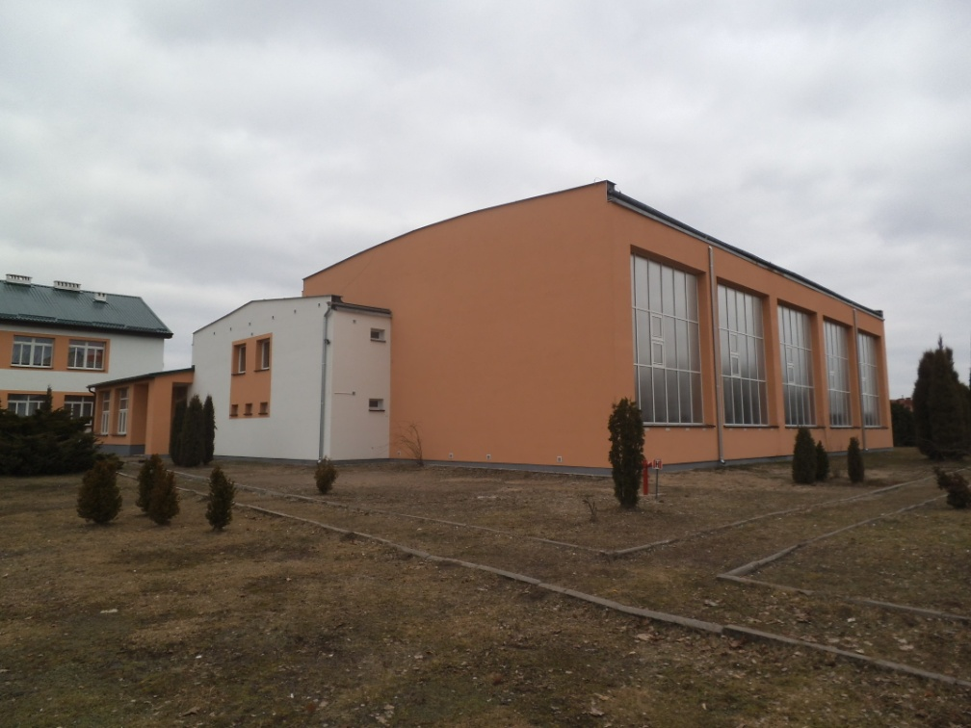
Sala sportowa
Sala sportowa w ZSP w Łodzierzy

Slide 20
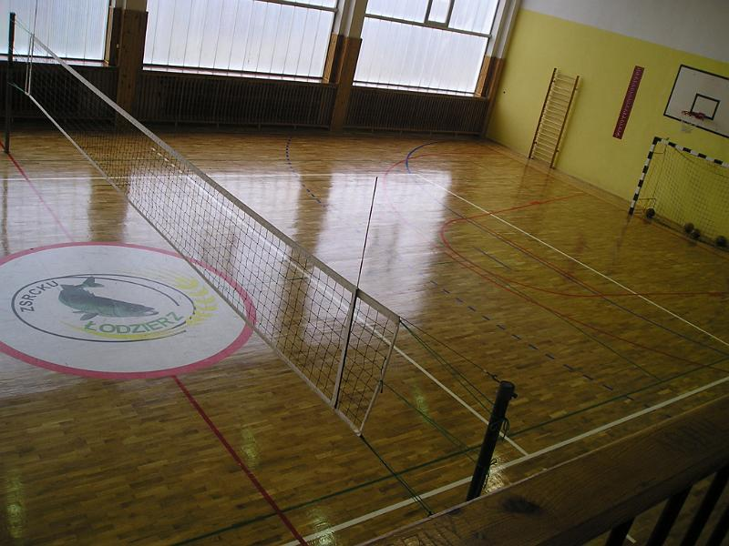
Zajęcia z wychowania fizycznego odbywają się w nowoczesnej sali sportowej

Slide 21
Na sali sportowej znajduje się boisko do gry w siatkówkę, piłkę ręczną, halową piłkę nożną, koszykówkę i tenisa ziemnego

Slide 22
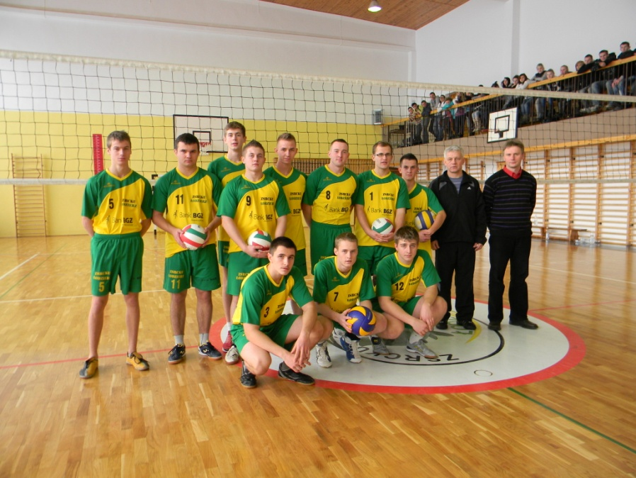
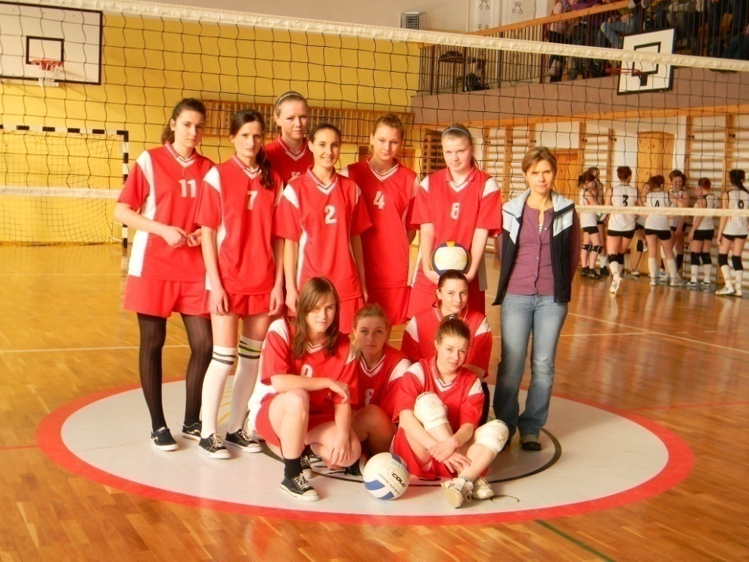
Oprócz zajęć z wychowania fizycznego w sali sportowej ZSP w Łodzierzy organizowane są liczne imprezy sportowe

Slide 23
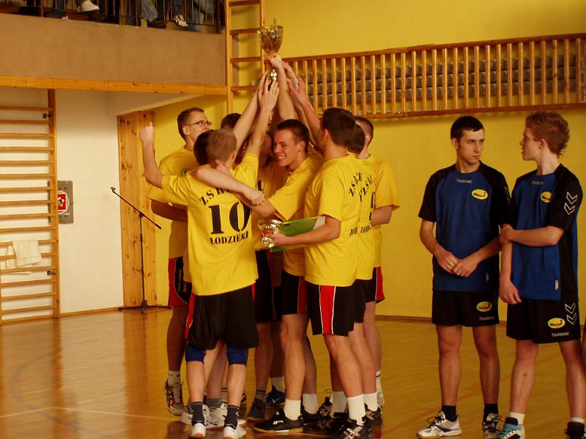
Uczniowie łodzieskiej szkoły odnoszą sukcesy w imprezach sportowych lokalnych i regionalnych

Slide 24
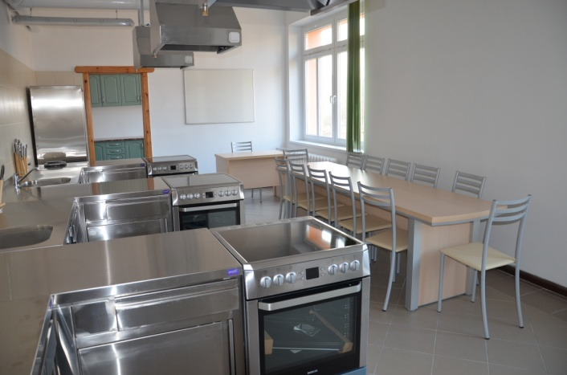
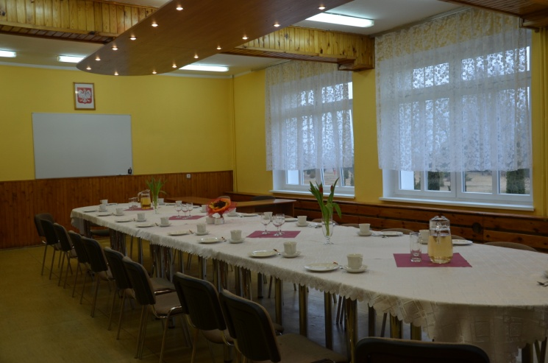
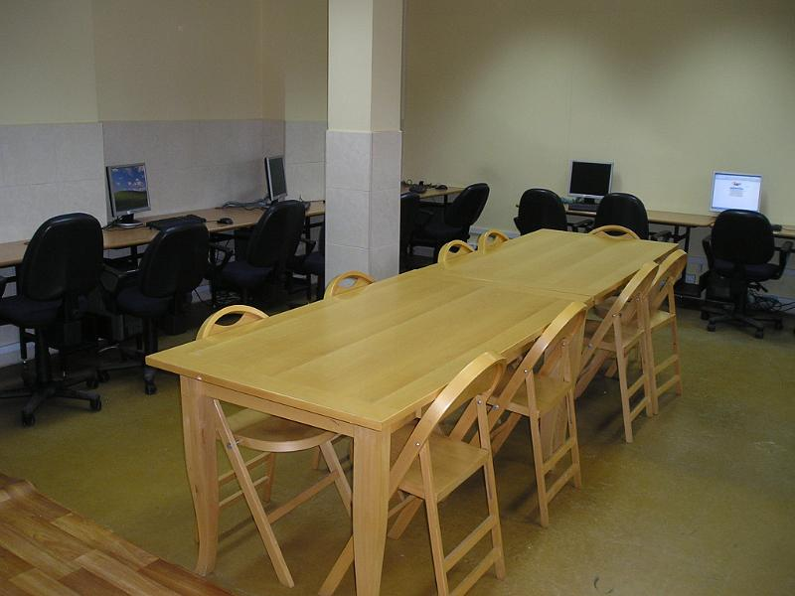
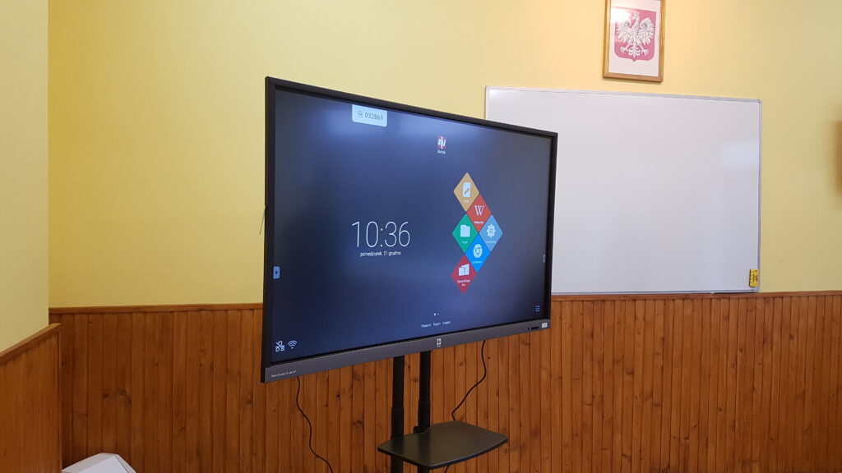
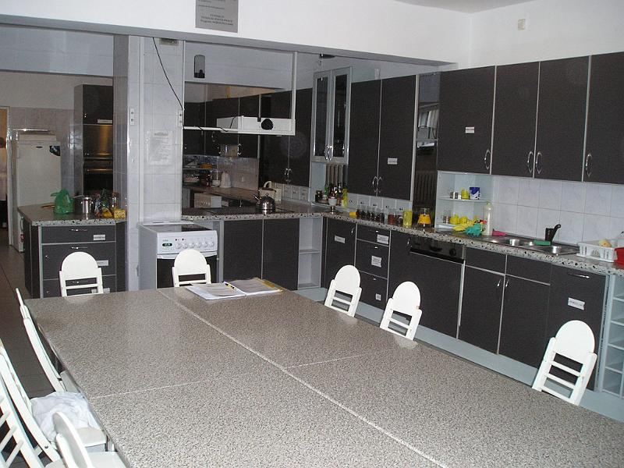
Pracownie do nauki zawodu

Slide 25
Pracownia gastronomiczna
Pracownia żywienia powstała
w ramach projektu Agrolina 2000

Slide 26
Pracownia gastronomiczna

Slide 27
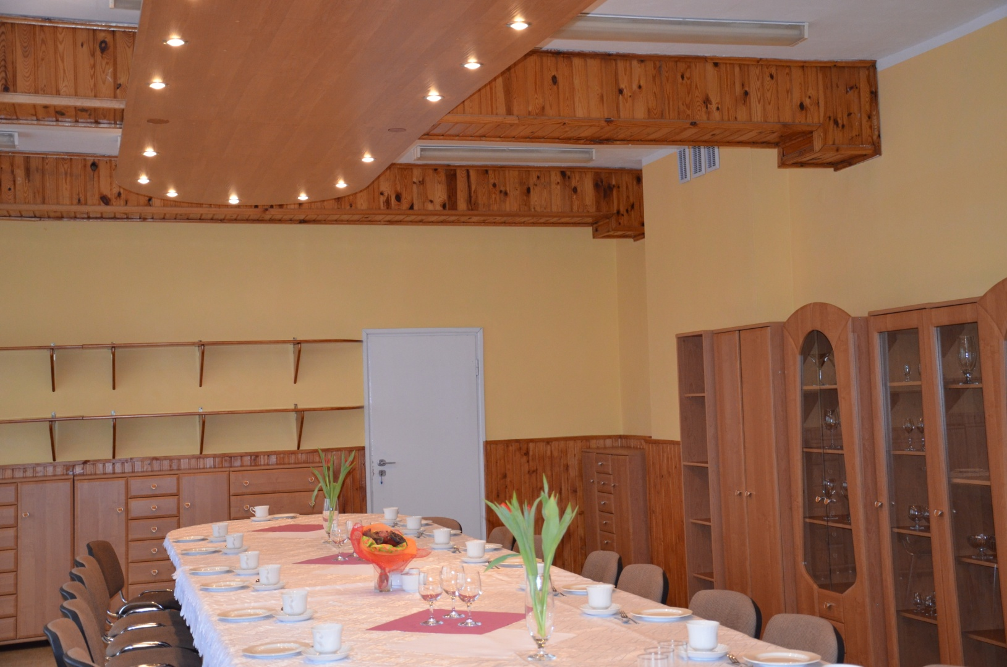
Sala do dekorowania i nakrywania do stołów
Sala do dekorowania i nakrywania do stołów

Slide 28
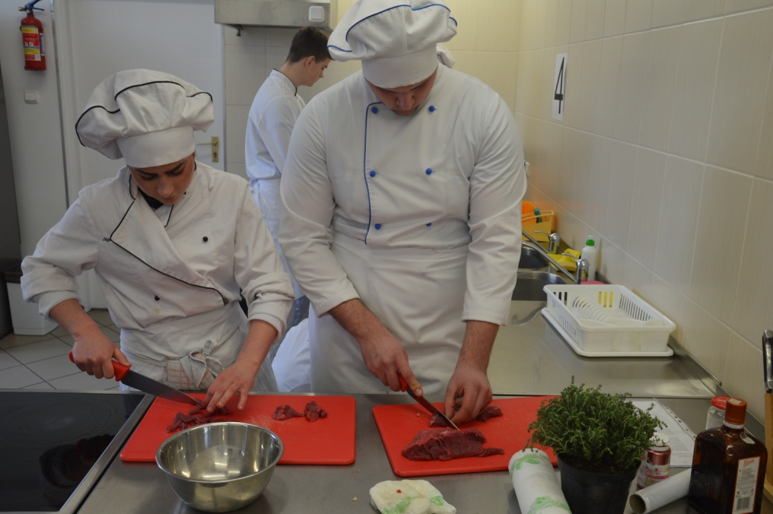
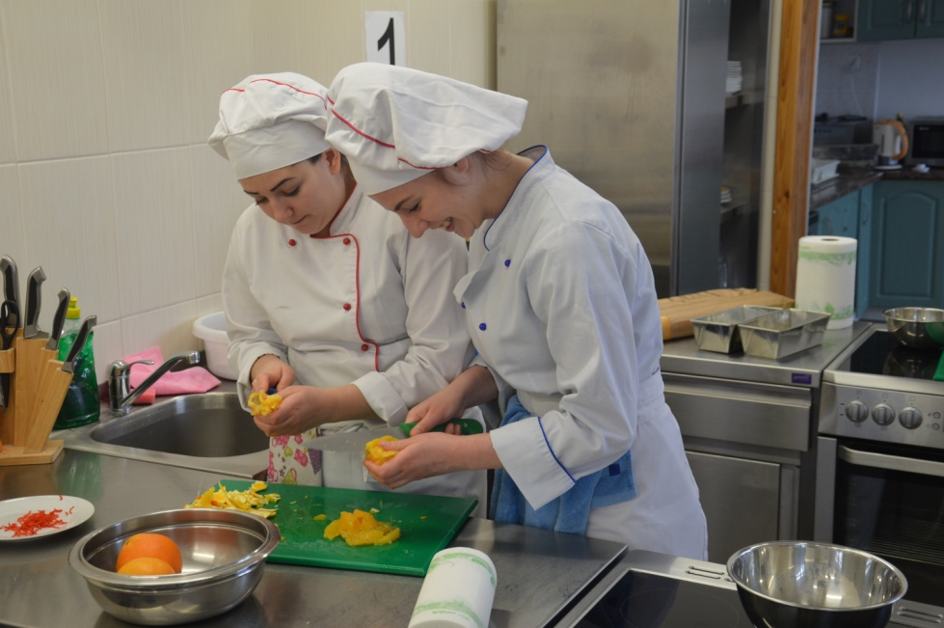
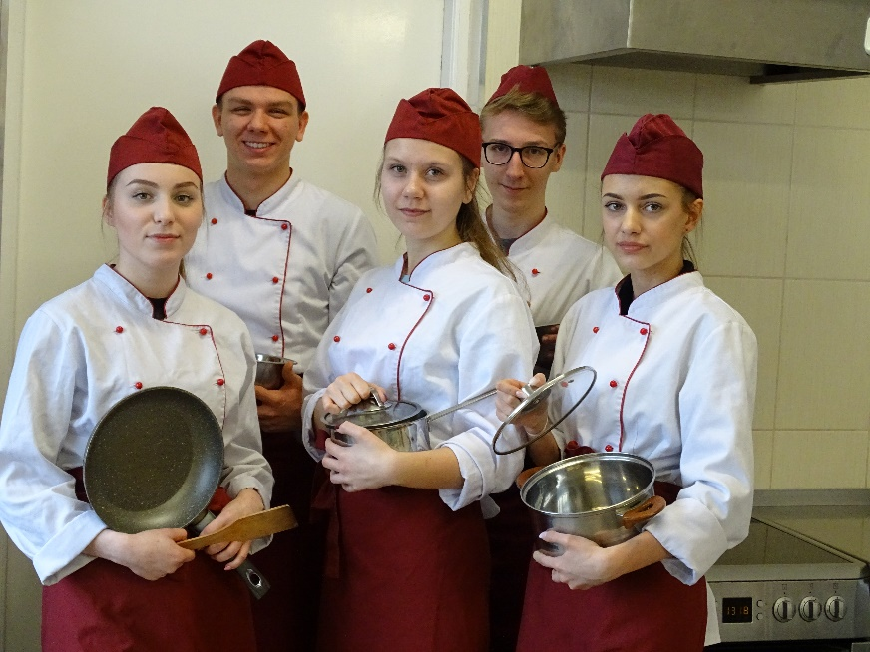
W pracowniach żywienia odbywają się zajęcia praktyczne dla uczniów technikum żywienia i usług gastronomicznych i BS I stopnia kucharz.

Slide 29
Uczniowie na zajęciach z praktycznych

Slide 30
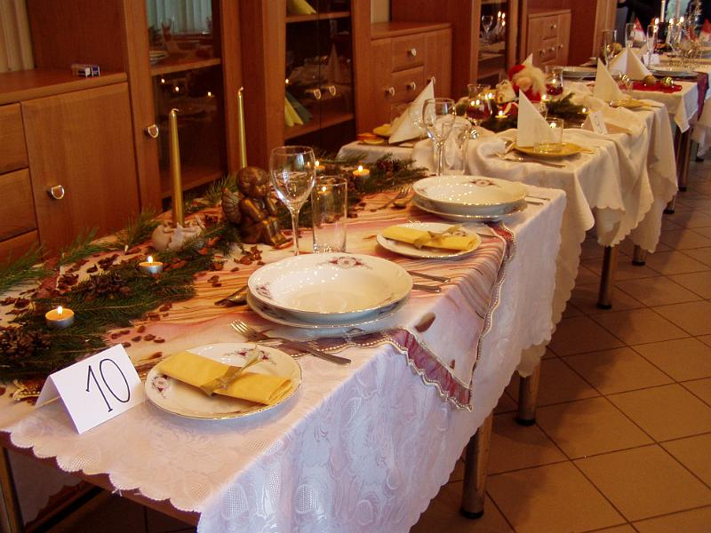
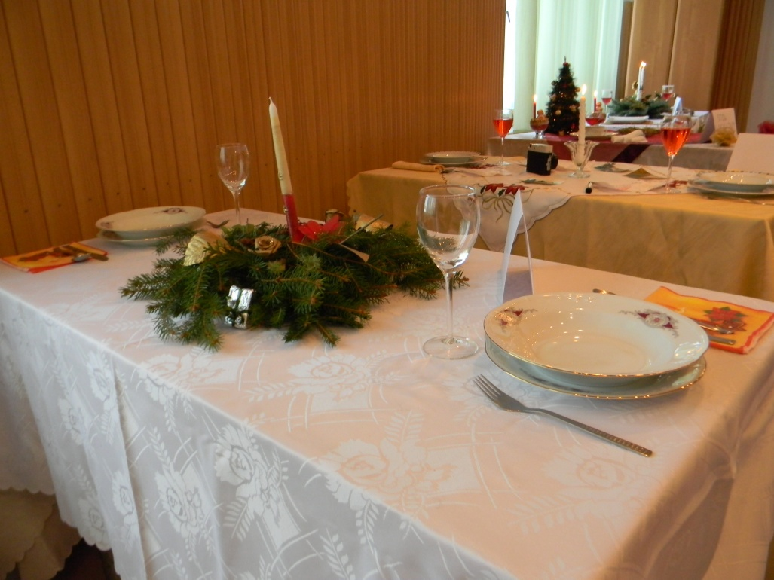
W sali dekorowania i nakrywania do stołu odbywają się konkursy m.in. konkursy dekorowania stołów na różne okazje

Slide 31
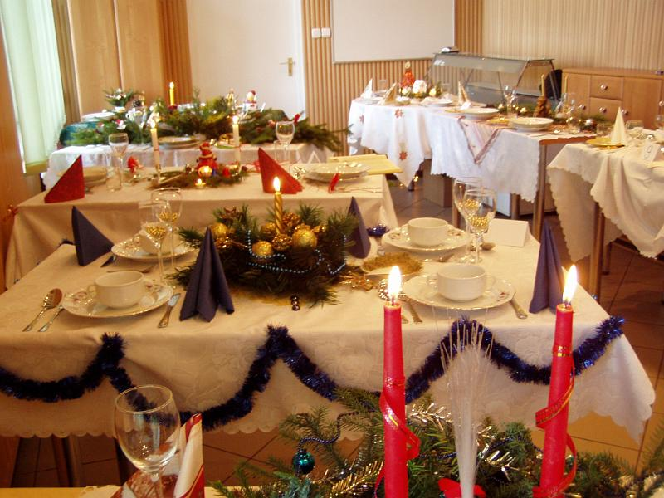
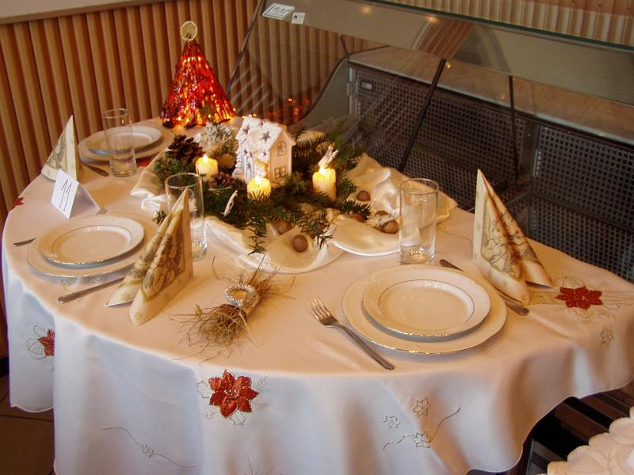
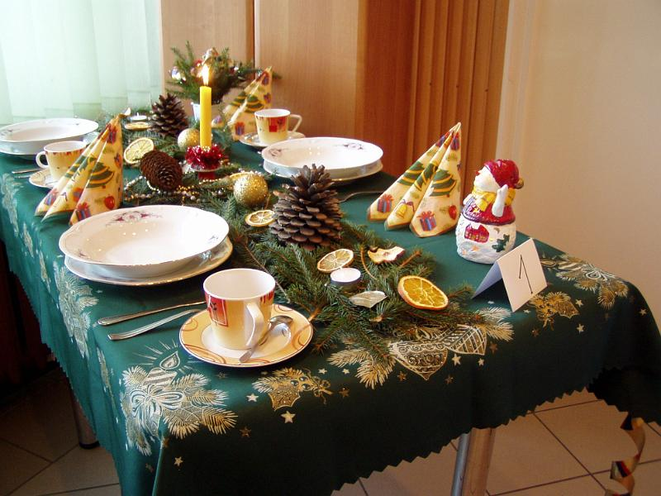
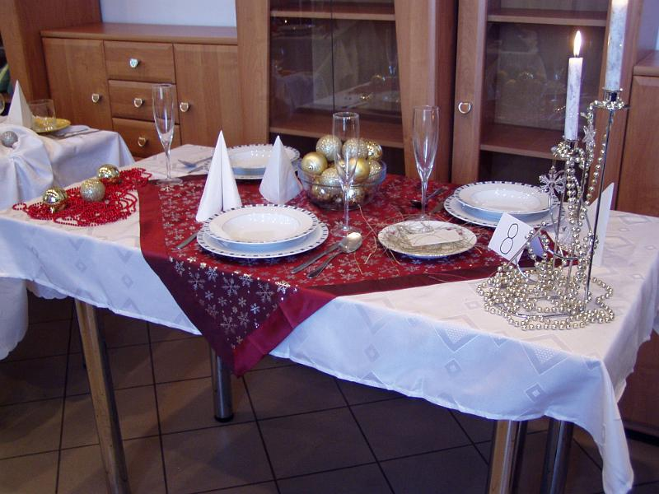

Slide 32
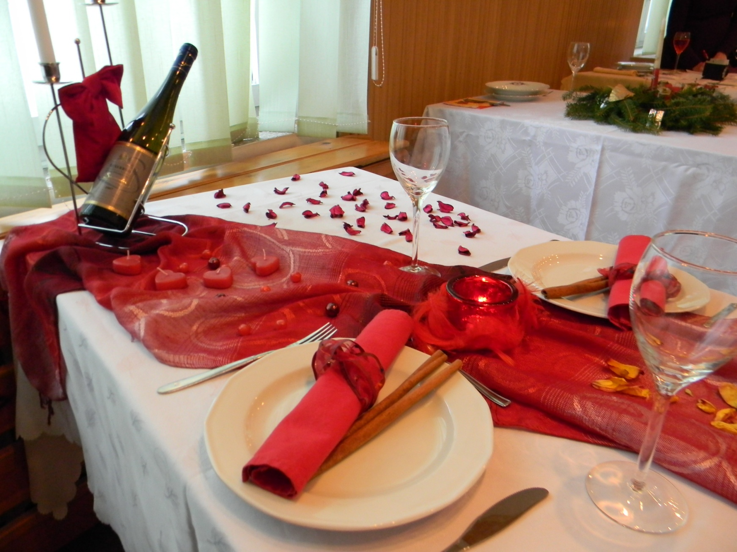
Stół walentynkowy

Slide 33
Szkoła organizuje warsztaty kulinarne
Warsztaty kulinarne z gwiazdą MasterChefa
Ludwiką Dąbrowską

Slide 34
Pracownia prowadzenia sprzedaży

Slide 35
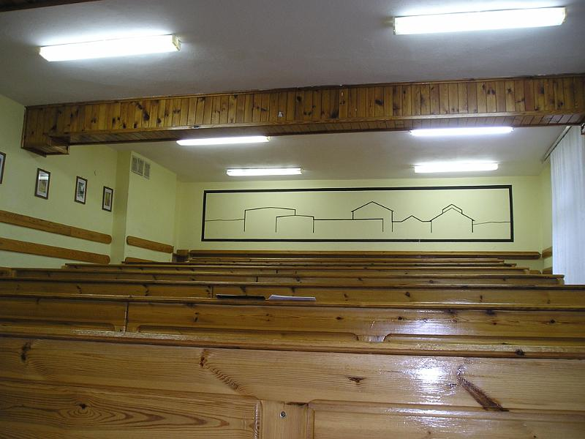
Audytorium im Jana Pawła II
W audytorium corocznie odbywa się
Konkurs Recytatorski Poezji i Prozy Karola Wojtyły

Slide 36
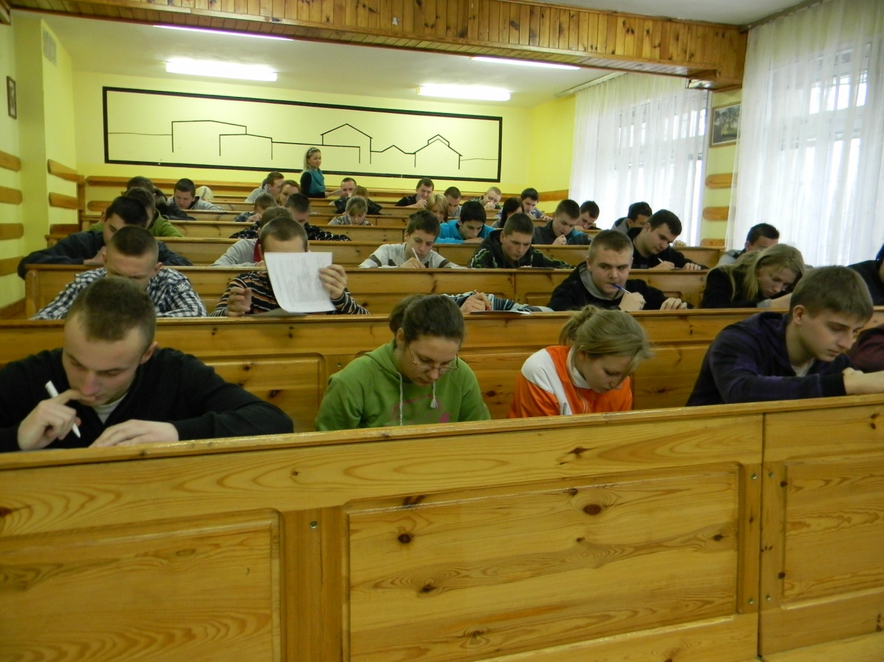
Audytorium służy: * do zajęć lekcyjnych z wykorzystaniem projektora multimedialnego * spotkań dyrekcji z rodzicami * rożnego rodzaju kursów i spotkań

Slide 37
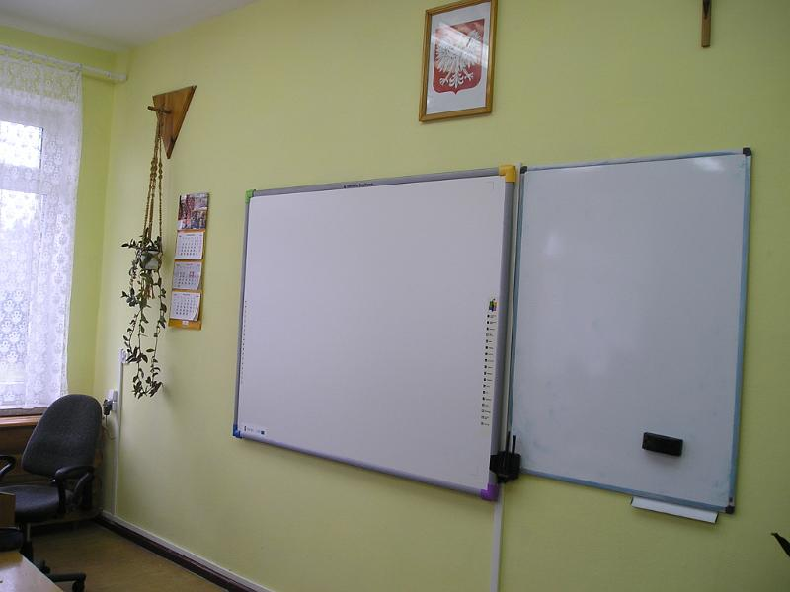
Pracownia do nauki przedmiotów spedycyjnych
Pracownia do nauki przedmiotów spedycyjnych wyposażona jest
w tablice interaktywną

Slide 38
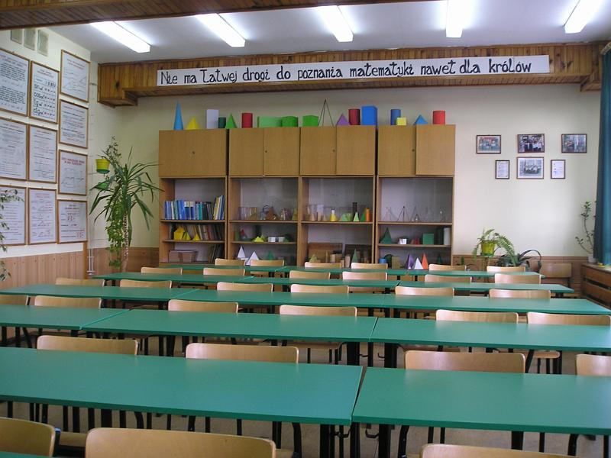
Pracownie do nauki przedmiotów ogólnokształcących
Klasopracownia matematyki

Slide 39
Klasopracownia historii

Slide 40
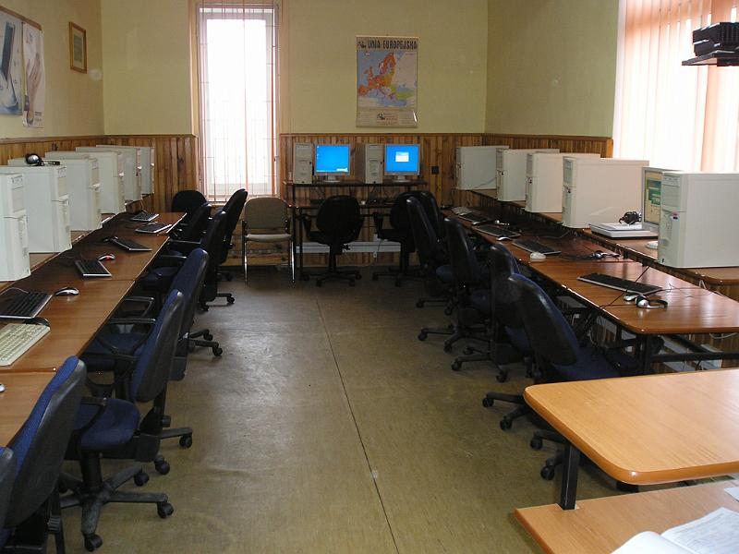
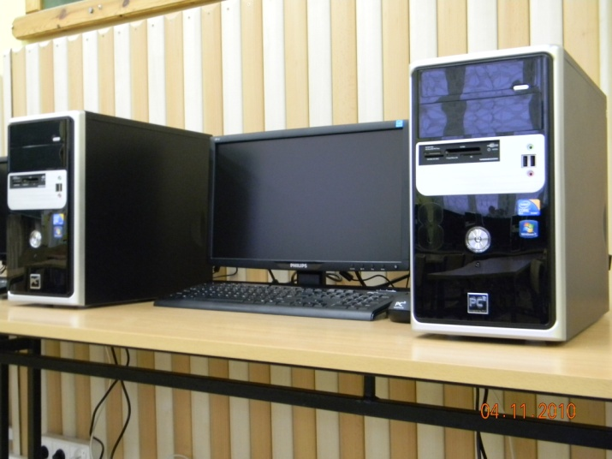
W szkole znajdują się
3 pracownie komputerowe
W pracowniach tych odbywają się nie tylko zajęcia informatyczne, ale również zajęcia z przedmiotów spedycyjnych, biurowych i ekonomicznych

Slide 41
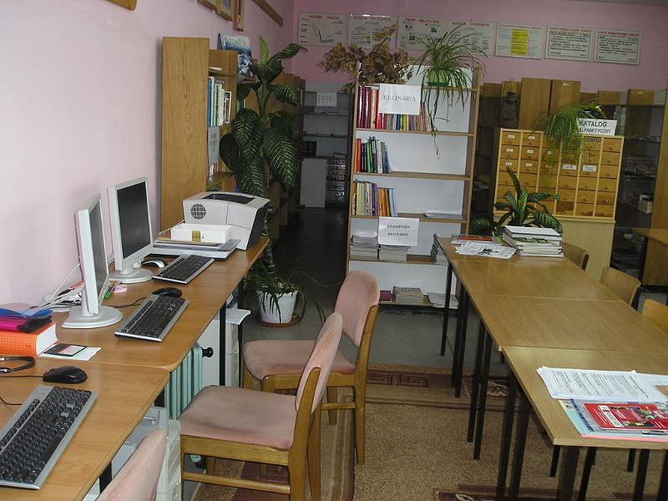
Internet dla uczniów
Do dyspozycji uczniów są również komputery z dostępem do Internetu
w bibliotece szkolnej
Na terenie szkoły dostępna jest bezprzewodowa sieć WI-FI (światłowód)

Slide 42
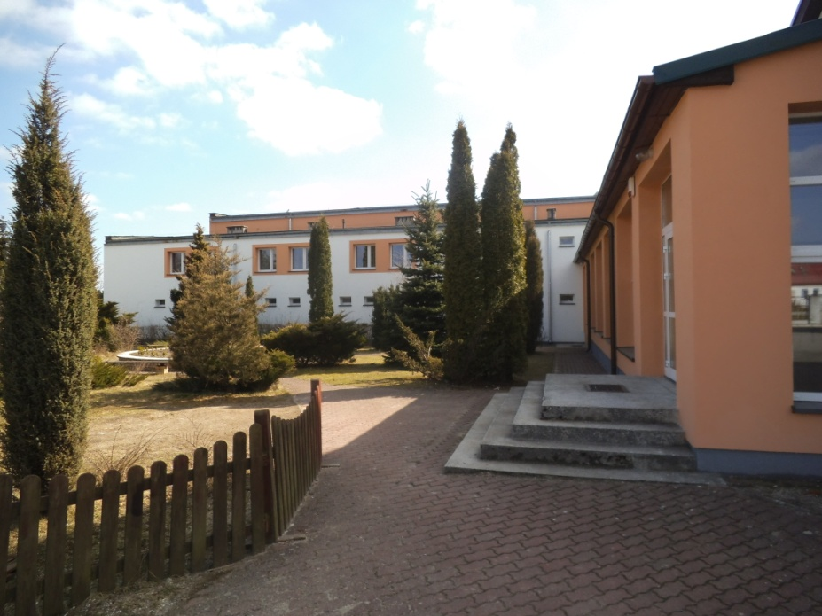
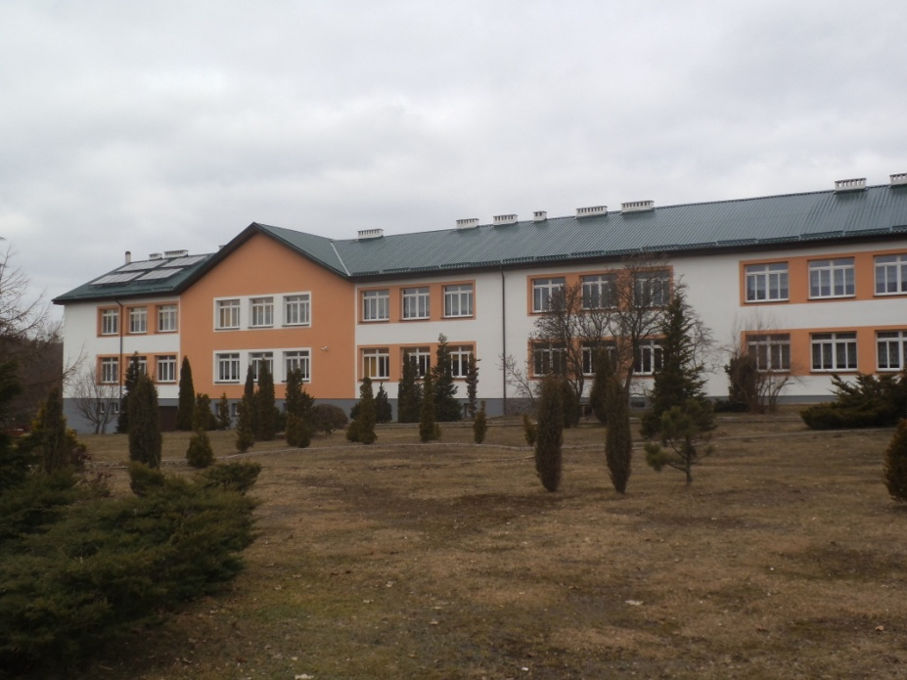
Przy szkole są liczne tereny zielone

Slide 43
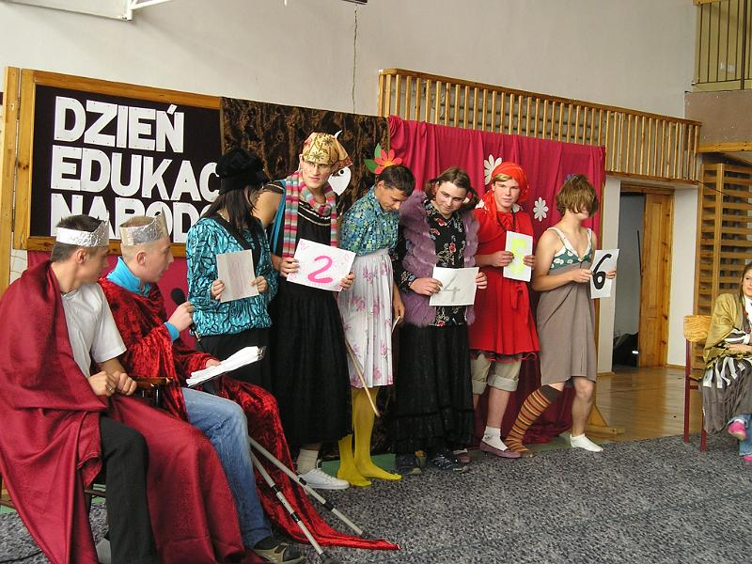
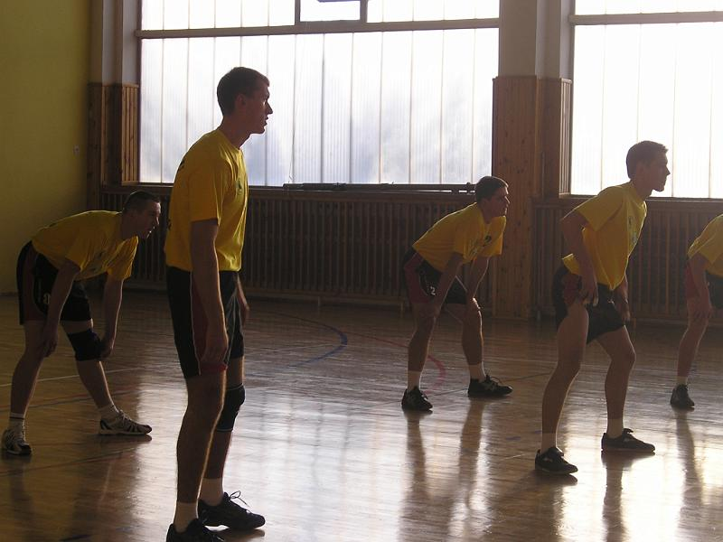
Zajęcia pozalekcyjne
Koło teatralne ,,Bagałan”
Zajęcia sportowe w ramach SKS
Kółko wokalne

Slide 44
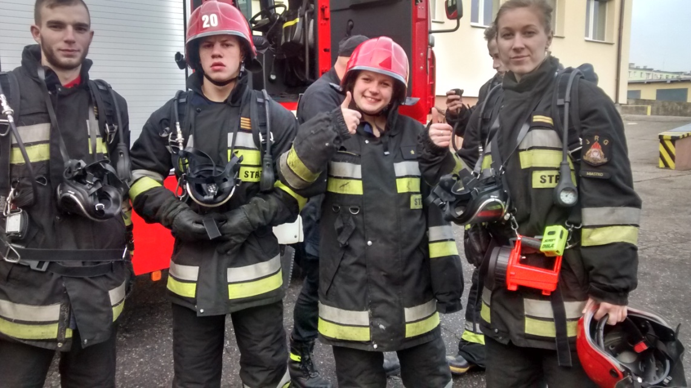
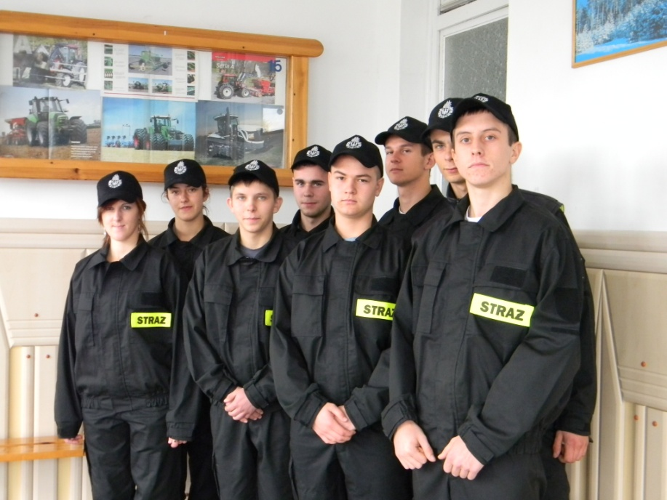
Młodzieżowa Drużyna Strażacka

Slide 45
Współpraca zagraniczna
Szkoła posiada umowy partnerskie ze szkołami:
Berufsbildende Schulen w Walsrode
(Niemcy)
Střední Odborné Učiliště rybářské a Učiliště v Třeboni (Czechy).

Slide 46
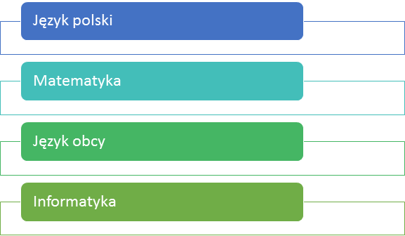
Rekrutacja
Podczas rekrutacji będą brane pod uwagę punkty za egzamin ósmoklasisty oraz za świadectwo ukończenia szkoły podstawowej
We wszystkich typach szkół punktowane będą oceny z następujących przedmiotów:
Ponadto można zdobyć dodatkowe punkty za osiągnięcia wymienione na świadectwie np.: osiągnięcia sportowe, udział w konkursach i olimpiadach, inne formy aktywności

Slide 47
HARMONOGRAM REKRUTACJI DO SZKÓŁ PONADPODSTAWOWYCH W POWIECIE BYTOWSKIM NA ROK SZKOLNY 2021/2022
Do 21 czerwca 2021 r. (poniedziałek) - przyjmowanie dokumentów przez sekretariaty szkół ponadpodstawowych wskazanych w pozycji pierwszej na podaniu (podanie o przyjęcie do szkoły wraz ze świadectwem ukończenia szkoły podstawowej). Dokumenty można złożyć zarówno w tradycyjnej formie papierowej, jak również zeskanowane i podpisane przesłać na skrzynkę e-mail danej szkoły. Podanie nie musi zostać opatrzone pieczęcią szkoły, do której uczęszcza obecnie uczeń. Wystarczy jedynie wpisanie nazwy danej szkoły podstawowej.
Od 25 czerwca (piątek) do 14 lipca 2021 r. (środa) do godz. 15.00 – przyjmowanie kopii lub oryginałów świadectw i zaświadczeń o wynikach egzaminu ósmoklasisty (wskazane jest dostarczanie oryginałów dokumentów) w sekretariatach szkół wskazanych w pierwszym wyborze (kopie poświadczone za zgodność z oryginałem przez dyrektora szkoły podstawowej).
22 lipca 2021 r. (czwartek) o godz. 10.00 – ogłoszenie na stronach internetowych szkół list kandydatów zakwalifikowanych i niezakwalifikowanych do szkół.
Od 23 lipca (piątek) do 30 lipca 2021 r. (piątek) - przyjmowanie w sekretariacie szkoły ponadpodstawowej, do której zakwalifikował się uczeń, potwierdzeń woli podjęcia nauki w postaci oryginałów: świadectwa ukończenia szkołypodstawowej i zaświadczenia o wynikach egzaminu ósmoklasisty.
2 sierpnia 2021 r. (poniedziałek) o godz. 10.00 - ogłoszenie na stronach internetowych szkół list kandydatów przyjętych i nieprzyjętych do szkół
2 sierpnia 2021 r. (poniedziałek) - publikacja na stronach internetowych szkół informacji o liczbie wolnych miejsc w poszczególnych oddziałach szkolnych.
Od 3 do 5 sierpnia 2021r. przyjmowanie przez szkoły, które dysponują wolnymi miejscami dokumentów uczniów nieprzyjętych w dniu 2 sierpnia 2021r.
9 sierpnia 2021 r.(poniedziałek) o godz. 12.00- ogłoszenie na stronach internetowych szkół list kandydatów przyjętych i nieprzyjętych do szkół.

Slide 48
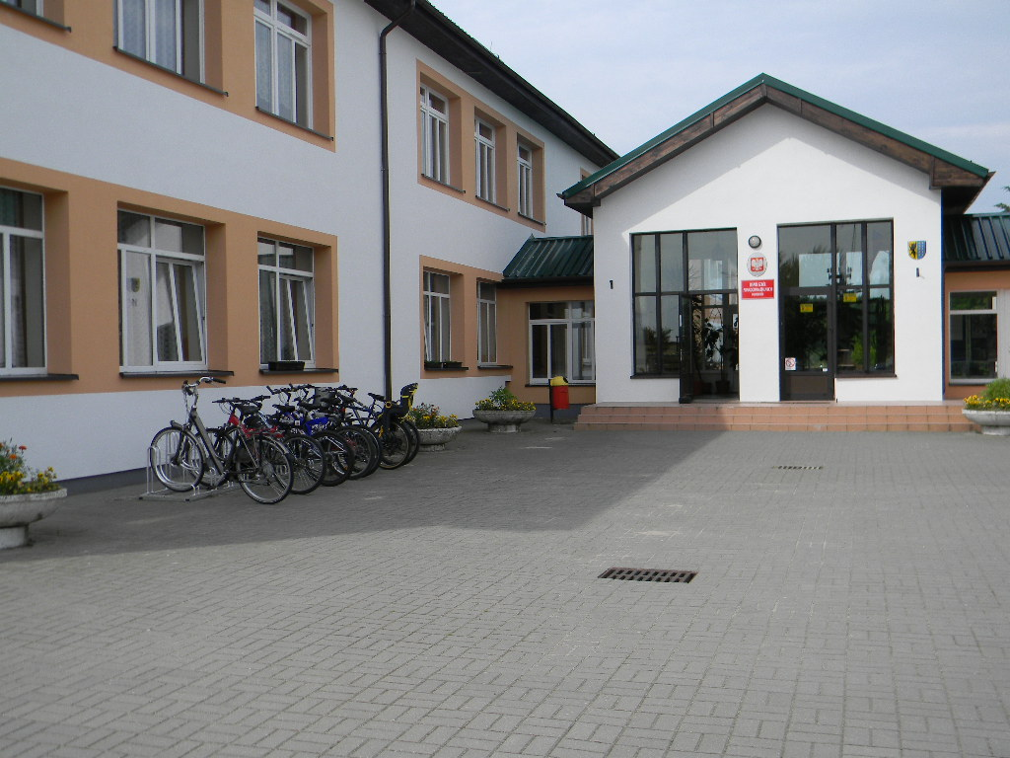
Informacje o naborze do szkół można uzyskać:
- w sekretariacie szkoły osobiście lub pod numerem telefonu 059 857 24-09
- e-mailem: zsp@lodzierz.pl
na szkolnej witrynie internetowej www.lodzierz.pl

